Slide 1
第12组 —— 校园论坛app
章嘉宇 20163231075
黎法豪 20161380231

Slide 2
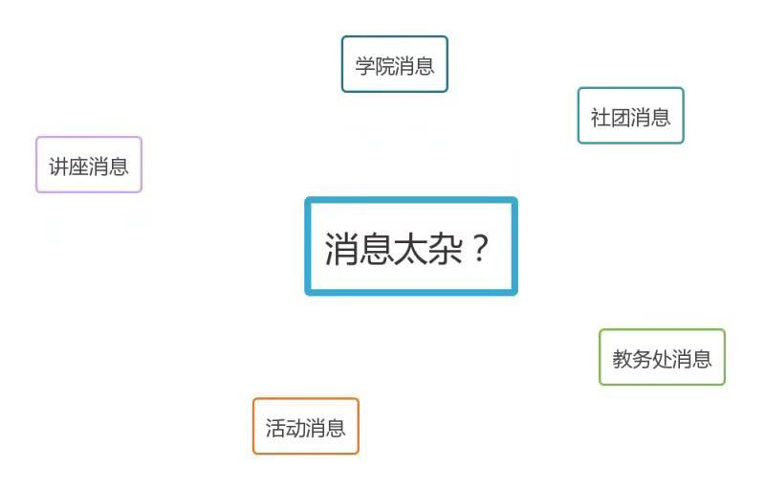

Slide 3
App想法背景
高校一般下分几十个学院，每天都有各种各样的通知和活动消息要发布，如校级的新闻信息通知，以及各个学院的学院活动信息通知。大多数学生只能获取自己学院所发布的活动信息，而较难获取其他学院的活动信息，假如想知道其他学院发布的活动：如竞赛信息，讲座活动，则要辗转通过好几个中介才可以了解到信息，这个过程就浪费了许多时间和精力。

Slide 4
我们想到，是否可以开发一个类似校园论坛、校园社区的APP，可以供于学校的师生了解学校以及学院发布的最新通知和活动信息，促进高校师生、同学们在专业学习上、生活兴趣娱乐上的交流。
所以我们的产品定义是一个内容精简、服务于高校人群的校园信息交流平台app。

Slide 5
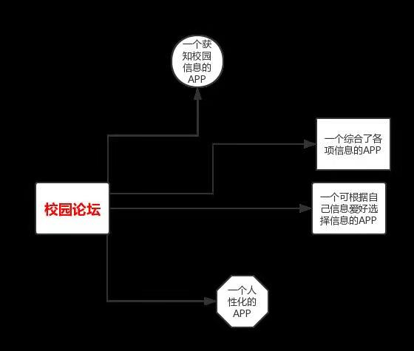

Slide 6
行业市场分析
论坛社区是一种交互性强，内容丰富而及时的Internet电子信息服务系统，用户在BBS站点上可以获得各种信息服务、发布信息、进行讨论、聊天等等。
目前互联网市场上流行的论坛社区有：天涯社区、百度贴吧、虎扑社区、新浪论坛、猫扑大杂烩、搜狐社区、知乎、豆瓣等等。这些论坛社区的用户对象鱼龙混杂，内容包罗万象，社区信息冗杂繁多，社区功能种类多，这是大型论坛社区网站普遍的特点。

Slide 7
所以从论坛社区的定义和功能作用可以初步看到，论坛社区的行业市场具有一定的市场和前景，论坛几乎涵盖了人们生活的各个方面，几乎每个人都可以找到自己感兴趣或者需要了解的专题性论坛。
各类综合性门户网站、功能性专题网站都青睐于开设自己的论坛，以促进网友之间交流，增加互动性和丰富网站的内容。

Slide 8
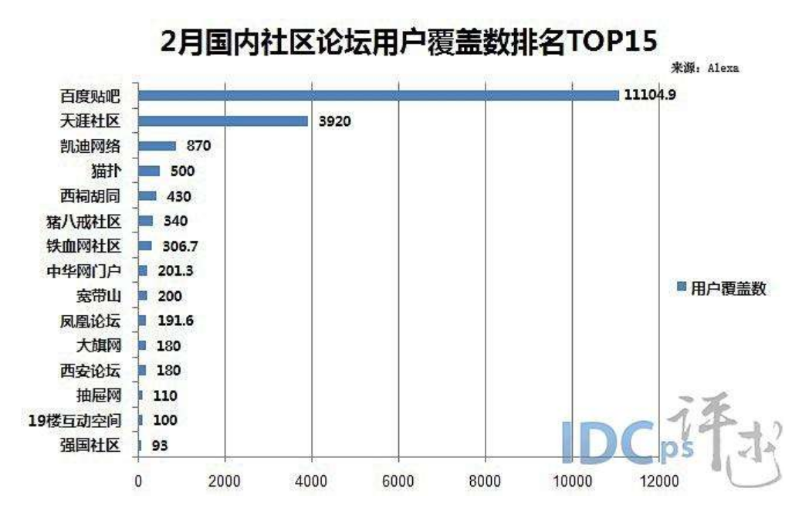

Slide 9
像百度贴吧，可以说是为兴趣而生的一个应用软件，将有着共同兴趣爱好的人聚集在一起，但是，由于服务于各个阶层的人群的广泛，使用贴吧的用户鱼龙混杂，发布的信息内容冗杂繁乱，甚至有着垃圾信息、违法信息的出现，这种现象的出现就使部分用户的体验不佳。

Slide 10
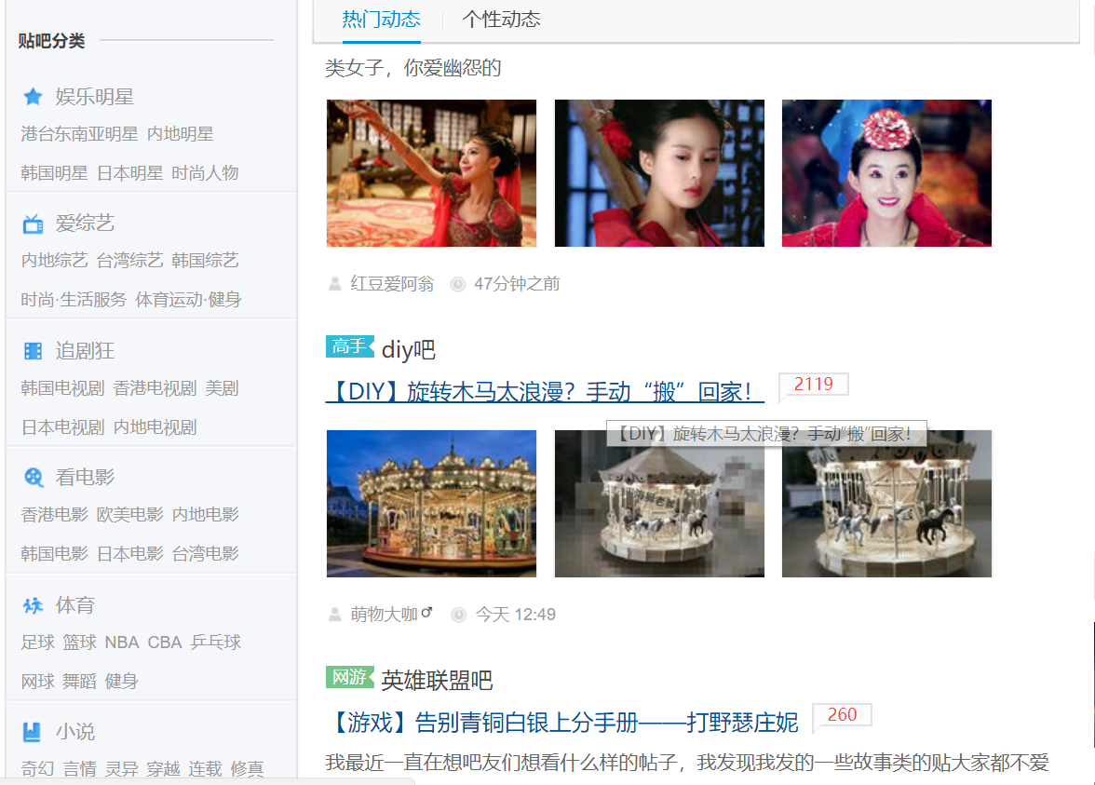
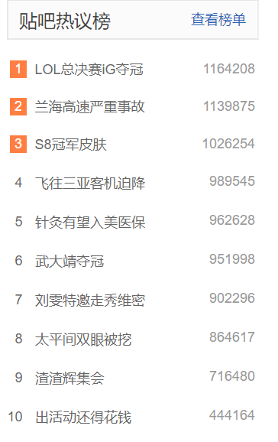

Slide 11
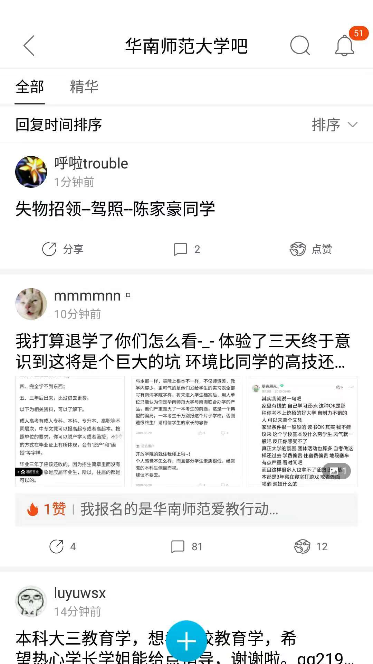
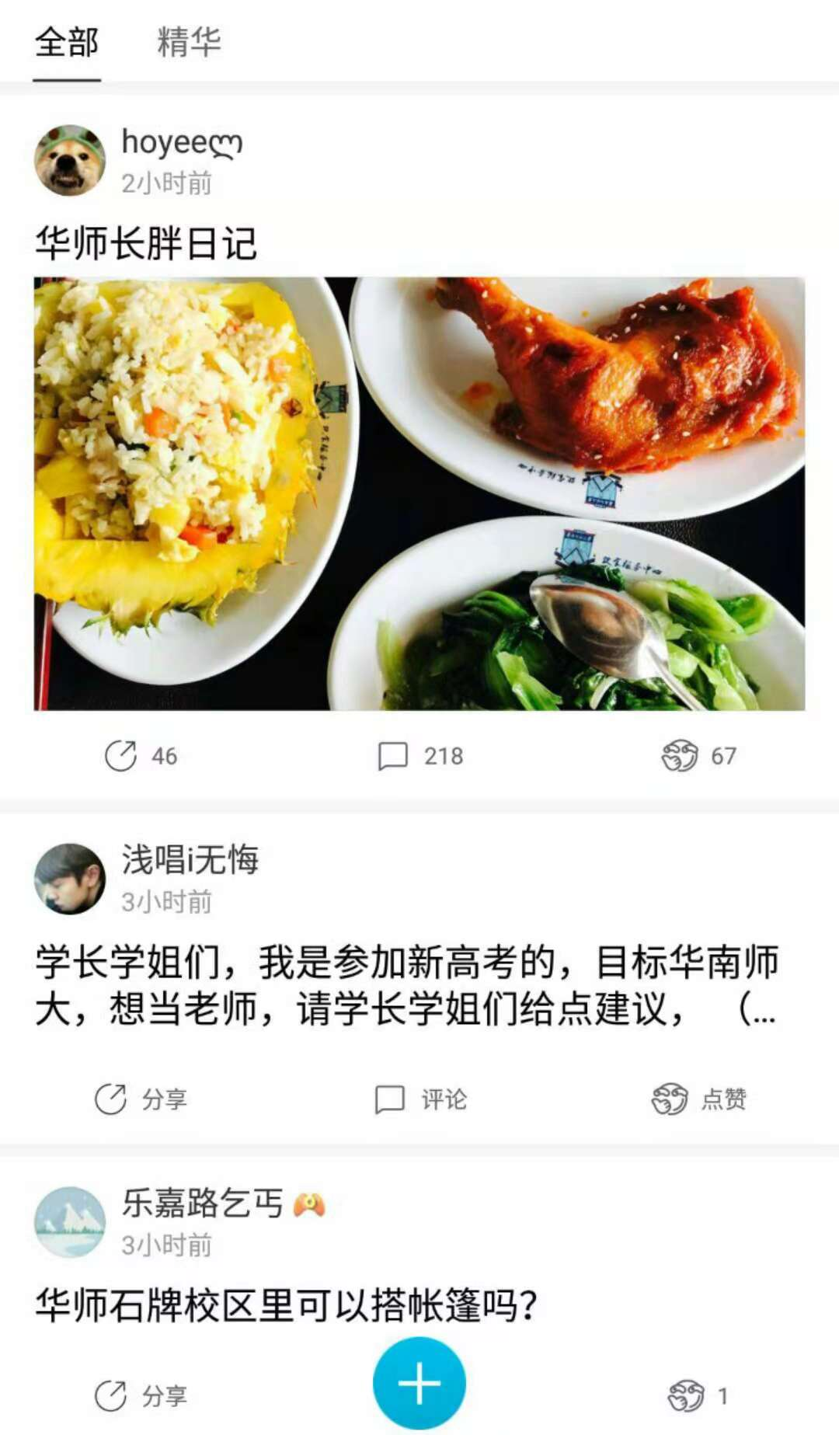
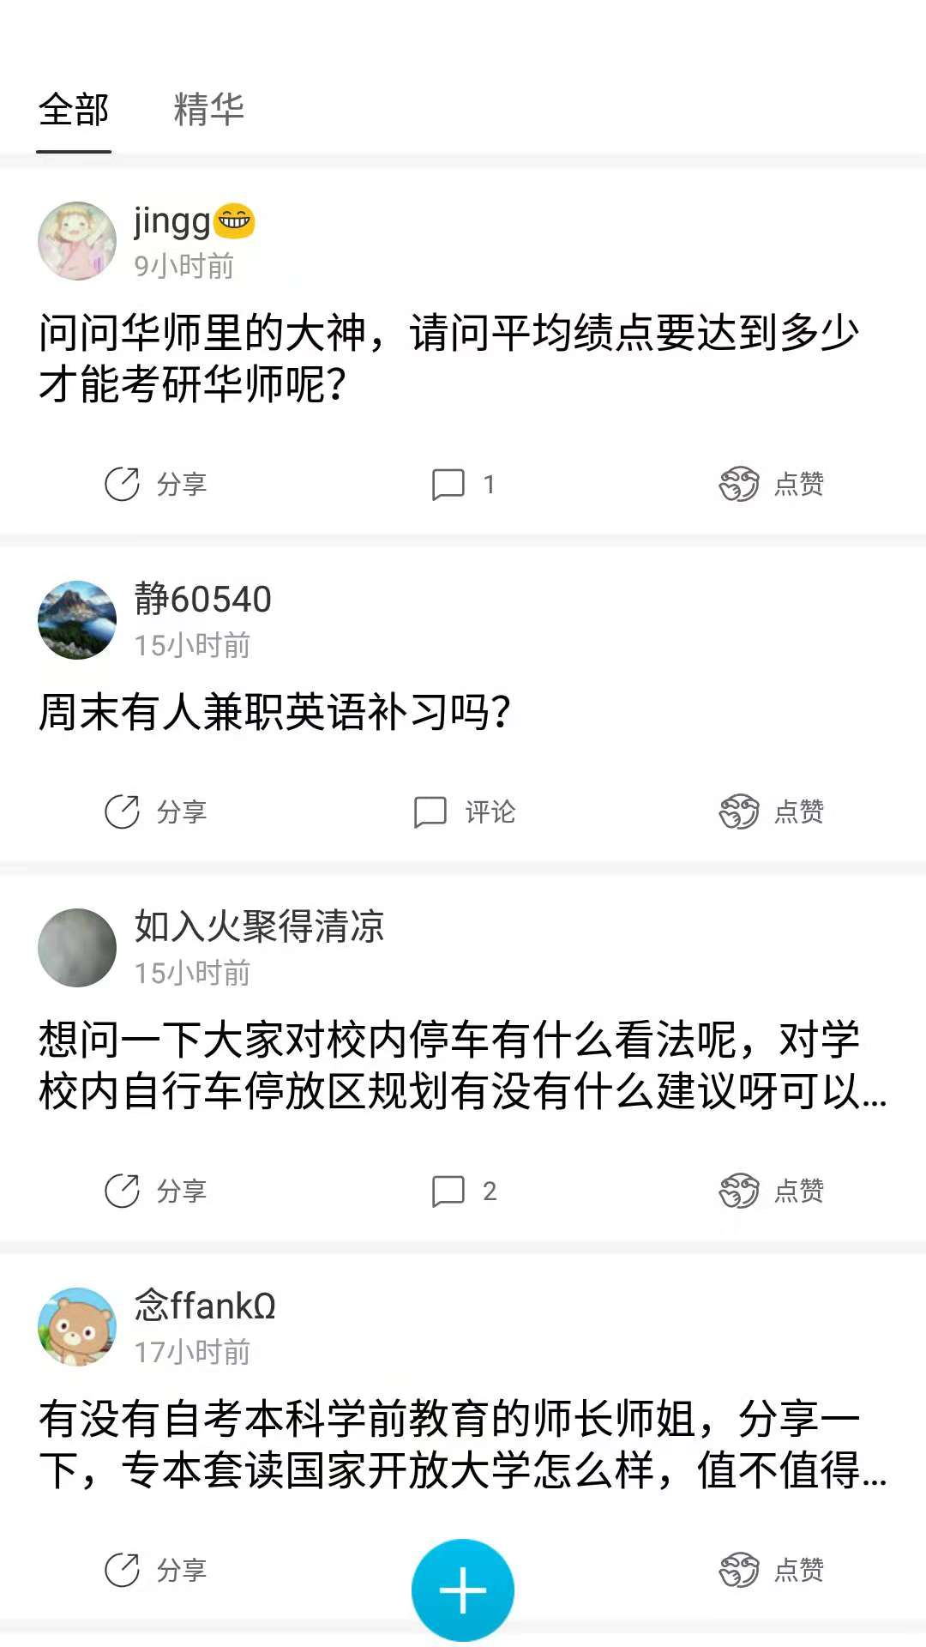
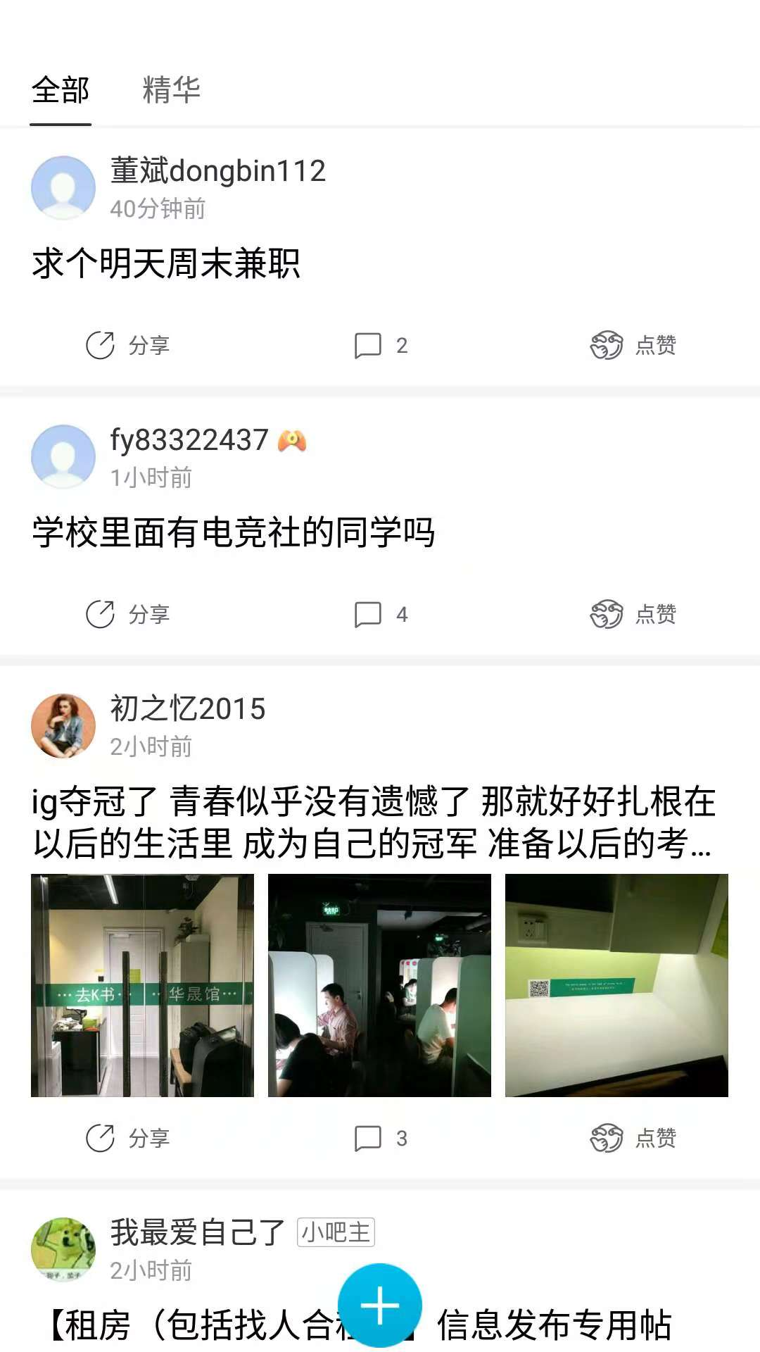

Slide 12
所以，指定用户群，保证论坛信息精简合法是我们的一个切入点
作为一个校园论坛社区app应用来讲，论坛的内容要比其他流行的大型论坛精简，且内容范畴定义在学校这个区间。

Slide 13
产品定位及目标用户群：
本产品作为一个校园论坛app，定位是社区内容精简合法，论坛操作功能简易掌握。服务的目标对象是高校师生、教职工等人群。高校大学生易于接受新事物，容易掌握app的功能操作。

Slide 14
产品内容及策划：
首先是如何登录及操作该产品
用户可以自主选择自己所在的高校，使用自己的用户名和学号进行登陆。
用户在游览信息时不必登录，但发布信息、回复信息时需登录账户。

Slide 15
校园论坛app的内容进行板块归纳
1、学校新闻通知板块
该板块可以发布学校近期的新闻信息：如学校党建、团建信息
2、社团板块
该板块可以发布社团活动的信息：如社团招新信息，社团开放表演活动，社团娱乐比赛等
3、学院板块
该板块发布各学院的活动信息：如各学院的升旗仪式时间通知，学院的讲座信息，学院举行的院级比赛信息，以及发布各学院每学期的课程安排，方便有学习兴趣的同学去教室旁听学习等。

Slide 16
4、公共基础设备板块
该板块可以发布学校各公共基础设施的通知信息：如图书馆、教学楼、食堂的开放时间；或学校公共设施维修建设工作的信息通知
5、二手物品交易板块
该板块用户可以发布闲置二手物品的交易信息：比如出售不再需要的二手书籍，或者求购价格优惠的二手书籍
6、学习交流板块
该板块用户可以发布在专业学习或者兴趣学习上不懂的问题，或者分享经验之谈的信息：如专业学期考试资料的分享，考研资料和经验的分享与问答，兴趣爱好学习上的交流

Slide 17
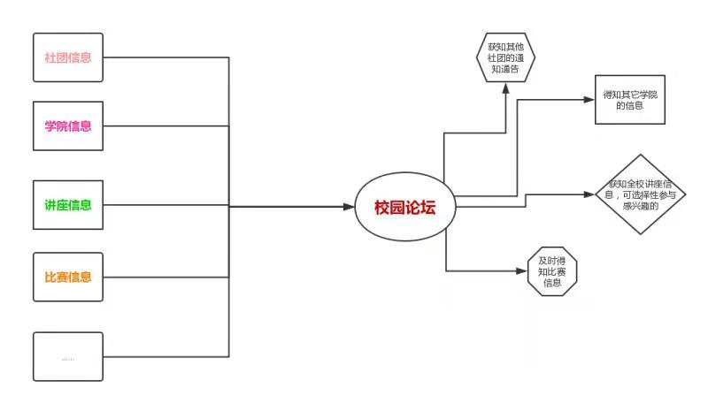

Slide 18
产品推广的可行性
高校师生大部分使用过网络上流行的社区论坛软件，如天涯社区、百度贴吧等，用户使用这些软件找寻着与自己兴趣爱好相同的朋友，或者在社区上浏览自己感兴趣的内容信息。
同时，他们也常常乐于在各种社区论坛上发布信息，比如分享兴趣爱好或学习经验、提出自己困惑的问题等等。所以校园论坛app应该能在高校师生中有比较好的接受率和使用率。

Slide 19
小组汇报结束。谢谢大家！

